Slide 1

Графіки. Види графіків
6 клас

Slide 2
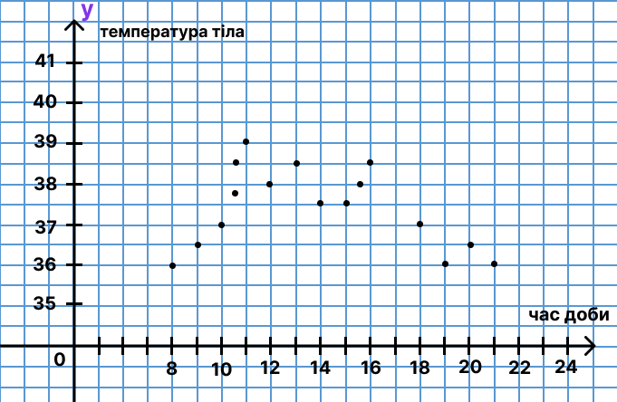
Що таке графік?
Ви вже знаєте, що таке координатна площина, та вмієте будувати точки по координатам. Тепер розберемо, що таке графік та як його будувати.
Уявімо, що ви захворіли, і вам необхідно протягом дня вимірювати температуру тіла. Побудуємо координатну площину, в якій позначимо дві співзалежні величини: час доби та температуру тіла.
Тепер позначимо точками ті значення температури, відповідно до часу виміру.

Slide 3
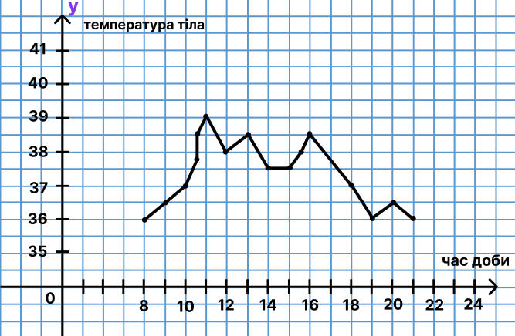
Що таке графік?
Тепер поєднаємо усі точки в одній лінії. Отримуємо криву, яка показує залежність температури від години виміру. Інакше ми можемо назвати це графіком.
Якби ми вимірювали температуру кожну годину чи кожні пів години, то крива мала б більш детальний та плавний вигляд, тому можемо зробити висновок, що вигляд графіку залежатиме від кількості точок, що лежать на ньому.

Slide 4

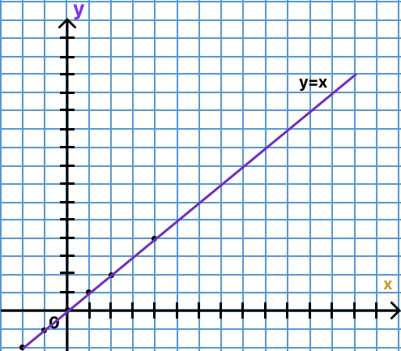
Побудова графіків
Інакше графіки можна записати як залежність змінної y від змінної х. Стандартний графік матиме вигляд у=х. Щоб побудувати графік, необхідно знати координати. Спробуймо побудувати цей графік.
Спочатку підставляємо координату х, і далі знаходимо у. Переносимо точки на координатну площину з двома координатами.
Наприклад Т1(2;2), Т2(-1;-1)….

Slide 5

Самостійна робота
На основі отриманих знань спробуйте виконати подані нижче вправи
Вправа 1. Побудуйте графік:
у=2х; 2) y=x+2; 3) y=x-2
Вправа 2: Проаналізуйте дані з гідрометцентру. Побудуйте графік на основі отриманої таблиці з температурою повітря протягом доби. Дайте відповідь на наступні запитання:
Протягом якого часу була максимальна температура повітря?
Назвіть різницю в температурі між 10 та 22 годинами.

Slide 6

Молодці! Ви успішно опанували даний матеріал
Для закріплення знань з цієї теми, дайте відповідь на наступні запитання:
Що таке координатна площина?
Як побудувати пряму на координатній площині?
Що таке графік?
Що необхідно знати для побудови графіку?

